Slide 1

第12回 ナーシング・キャリアカフェin沖縄
３看護系大学・沖縄県看護協会 合同企画
テーマ：沖縄の看護が大切に
してきたこと、していること、
したいこと
日時：平成25年2月15日（土）午後１時より4時まで
場所：沖縄県看護研修センター
（沖縄県島尻郡 南風原町字新川272番地17）
プログラム
時間 | 内容
13：30～ | 奥平登美子沖縄県看護協会会長のメッセージ
14：00～ | 新看護研修センターのツアー
15：00～ | 看護大学生の疑問に答えます！何でも聞いてくださいコーナー ・高屋 澄子(元 県立南部医療センター・こども医療センター 看護部長/沖縄県看護協会副会長) ・仲座 明美(元 名桜大学教員/沖縄県看護協会常任理事) ・吉田 智恵美(県立中部病院副看護部長)
文部科学省「大学間連携共同教育推進事業」
多価値尊重社会の実現に寄与する学生を養成する教育共同体の構築
琉球大学 福岡県立大学 沖縄県立看護大学 名桜大学 国際医療福祉大学
産業医科大学 聖マリア学院大学 日本赤十字九州国際看護大学 国立国際医療研究センター 兵庫県災害医療センター 福岡県看護協会 沖縄県看護協会 福岡看護eラーニング研究会

Slide 2
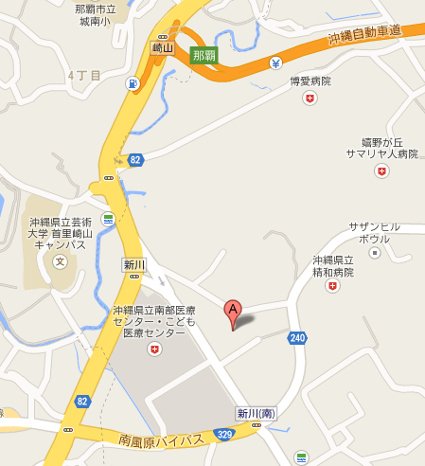

ナーシング・キャリアカフェとは、学生と卒業生やプロフェッショナルが交流しあえる拠点を設置し、連携大学の卒業生などをゲストとして招き、学生が看護師として将来の夢や希望を語り合い、それらの現実的な見通しについて卒業生からアドバイスを受けるなどの交流の場です。
【内容】
今回は、大学間共同教育連携事業のステークホルダーである沖縄県看護協会との合同企画で、看護師の職能団体である看護協会について知り、卒業後の入会の意義と活用について考えます。2013年12月に完成した新看護研修センターの見学ツアーも組み込まれ、先輩方とのQ&Aコーナーも設けていますので、いろんなことが質問でき、今後の進路やキャリア形成できるような内容となっています。是非、話を聞きに来ませんか。
【開催場所】
沖縄県看護研修センター
（南風原町字新川272番地17）
【参加申し込み】
参加申し込みは、各大学の担当者までメールにてご連絡ください。
● 2月1日(土）締め切り
【各大学担当者】
琉球大学 担当：當山 touyamyk@med.u-ryukyu.ac.jp
沖縄県立看護大学 担当：大城 orenkei@okinawa-nurs.ac.jp
名桜大学 担当：仲栄真 ynakaema@meio-u.ac.jp

